Slide 1
Java – podstawy - programowanie
Powtarzamy materiał z postaw, warunkujemy wiedze z OOP i TRENUJEMY

Slide 2
Agenda
Plan działania:
Przypomnienie GIT-a
Maven - podstawy
Przypomnienie przerobionych podstaw Java
Wyrażenia regularne
Data i czas
OOP czyli programowanie obiektowe
Kolekcje

Slide 3

GIT - powtórka
Powtarzamy GIT-a

Slide 4
GIT - powtórka
Czym jest GIT?

Slide 5
GIT - powtórka
GIT - info:
Mądrze – „System kontroli wersji”
W praktyce – bardzo popularne oprogramowanie do kontroli edycji kodu w zespole
Podstawowe polecenia linii komend, które powinniście znać w pracy:
- Komendy lokalne: git init, add, commit, branch, merge, checkout
- Zdalne repozytoria: git clone, push, pull, fetch, remote, log, diff
- Usługi umożliwiające przechowywanie kodu: BitBucket, GitHub, GitLab

Slide 6
Pytanie rekrutacyjne
Czym różni się
git merge
od
git rebase
?

Slide 7
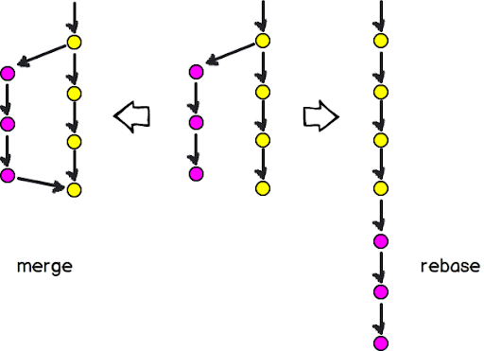
Merge vs. rebase

Slide 8
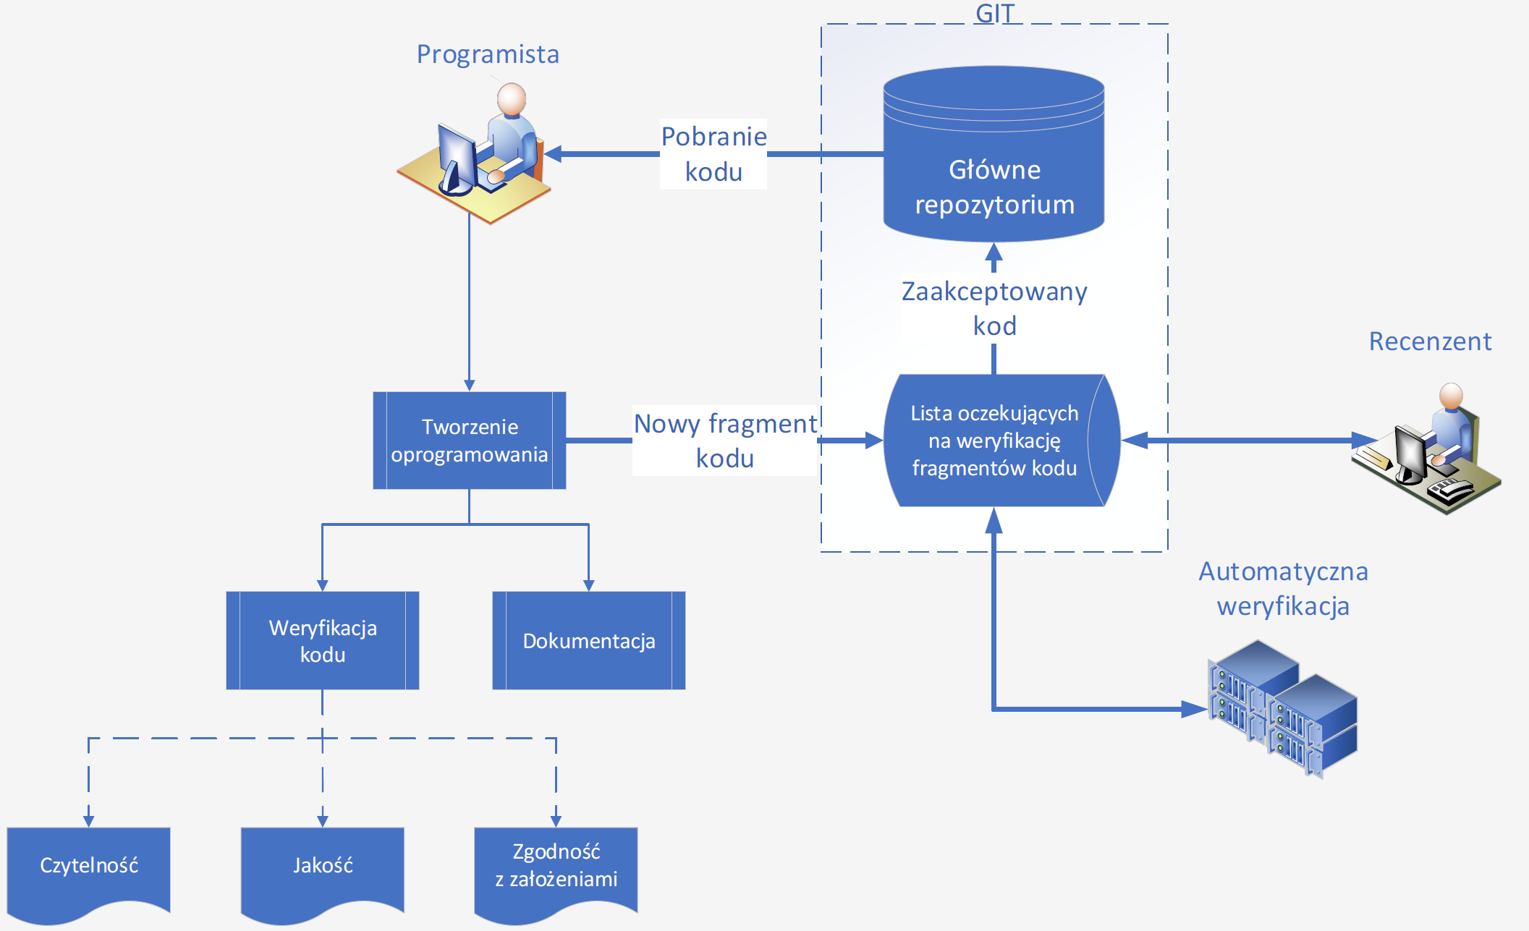
GIT - powtórka
GIT – prawdziwe „workflow”:

Slide 9
Pytanie rekrutacyjne
Jak zmienić ostatni commit?

Slide 10
Pytanie rekrutacyjne
git commit – –amend
#dalej
-m „komentarz”
#lub gdy dodajemy nowe pliki ale komentarz ten sam
--no-edit

Slide 11
GIT - powtórka
UWAGA !
Git != GitHub

Slide 12
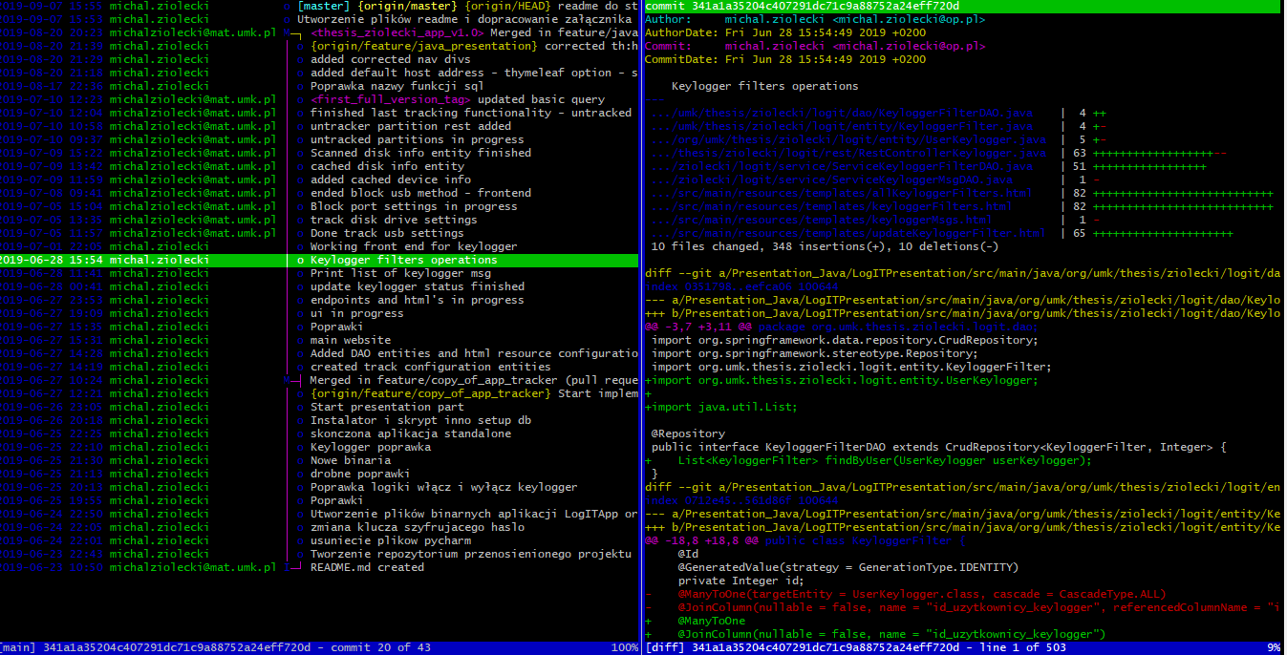
GIT - powtórka
GIT – live
- Kilka przykładów live z wykorzystaniem komend.

Slide 13
Zadania
Utwórz projekt na GitHub
Sklonuj projekt
Utwórz plik
Dodaj dośledzonych
Wprowadź zmianę w pliku
Spraw różnice (diff)
Dodaj plik
Dodaj komentarz zmiany
Utwórz gałąź i przejdź do punktu 1.
Przełącz się do starej gałęzi
Zrób scalenie

Slide 14
Pytanie rekrutacyjne
Czym jest Maven?

Slide 15
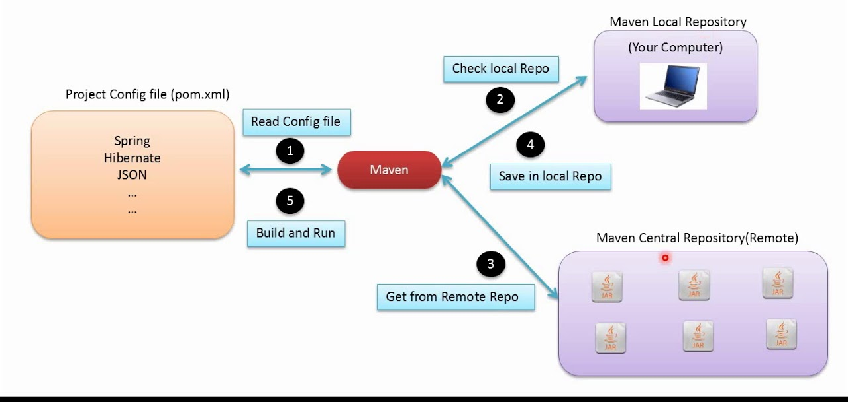
Maven
Apache Maven - narzędzie automatyzujące budowę oprogramowania na platformę Java.
Poszczególne funkcje Mavena realizowane są poprzez wtyczki, które są automatycznie pobierane przy ich pierwszym wykorzystaniu.
Plik określający sposób budowy aplikacji nosi nazwę POM-u (ang. Project Object Model).

Slide 16
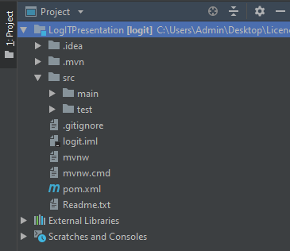
Maven
Gdzie leży plik POM?
Jeśli utworzony projekt oznaczyliście jako projekt budowany przez Maven to:

Slide 17

Konstrukcja pom.xml
Jaką ma konstrukcję plik POM?
Posiada format XML.
Ma ustaloną konstrukcję ale na początku skupcie się tylko na :
<dependencies> </dependencies>
Ten obszar pozwala pobierać dane/biblioteki z serwera (repozytorium) Mavena:
https://mvnrepository.com/

Slide 18
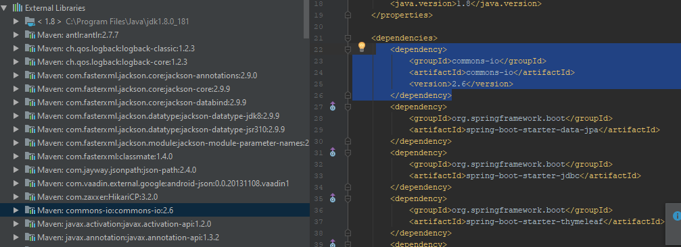
Gdzie trafia pobrana automatycznie przez Maven biblioteka?

Slide 19
Maven - cykl życia
clean - usuwa pliki powstałe w czasie budowania projektu
validate - sprawdzenie, czy projekt jest poprawny i czy wszystkie niezbędne informacje zostały określone
compile - kod źródłowy jest kompilowany
test - przeprowadzane są testy jednostkowe
package - budowana jest paczka dystrybucyjna
integration-test - zbudowany projekt umieszczany jest w środowisku testowym, gdzie przeprowadzane są testy integracyjne
verify - sprawdzenie, czy paczka jest poprawna
install - paczka umieszczana jest w repozytorium lokalnym - może być używana przez inne projekty jako zależność
deploy - paczka umieszczana jest w repozytorium zdalnym (opublikowana)

Slide 20
Maven podstawy
https://maven.apache.org/guides/getting-started/maven-in-five-minutes.html

Slide 21
Maven
Dobra, zróbmy projekt Maven-owy
☺

Slide 22
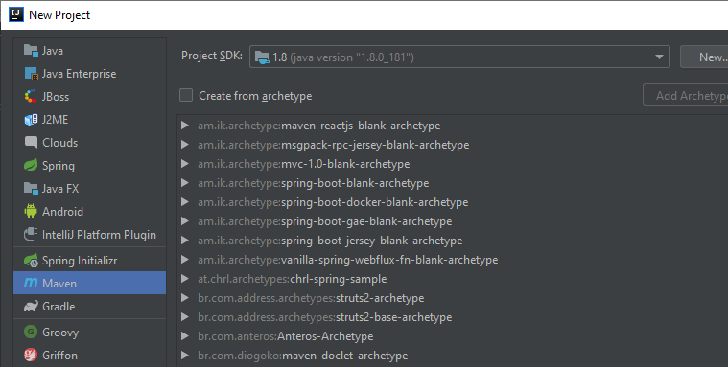
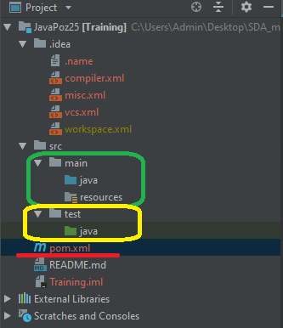
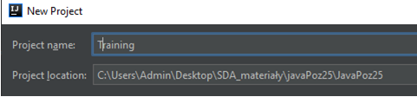
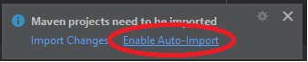
Projekt – Maven – IntelliJ IDEA

Slide 23
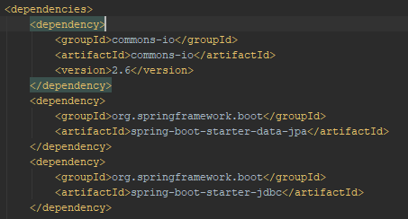
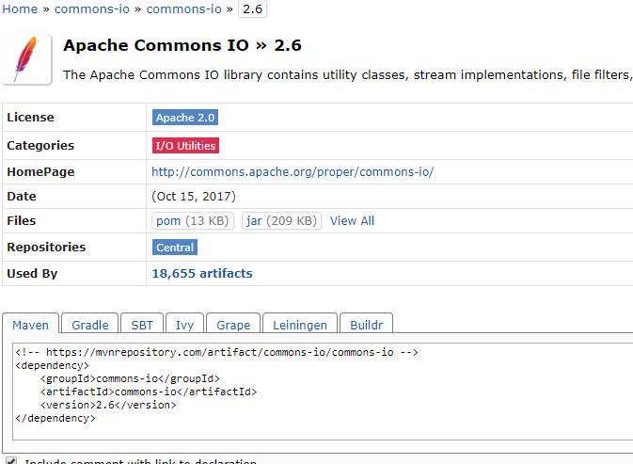
Jak działa dependencies?

Slide 24
Maven
Dodajmy Lombok do zależności Maven-a
Intellij potrafi dodawać zależności do pliku pom.xml automatycznie podczas pisania kodu.
Natomiast raz zróbmy to ręcznie, dzięki temu gdy automat sobie nie poradzi będziecie wiedzieć jak to dodać ☺
https://mvnrepository.com/artifact/org.projectlombok/lombok/1.18.12

Slide 25
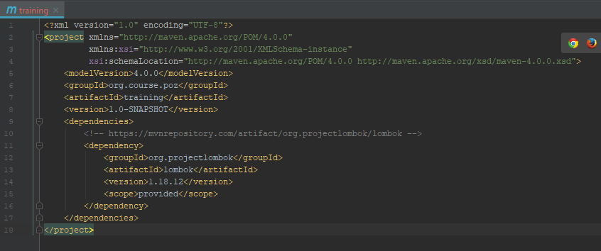
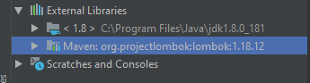
Maven

Slide 26

JAVA - powtórka
Powtarzamy podstawy Java

Slide 27
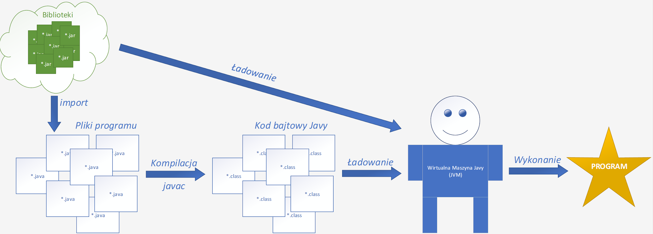
Jak działa Java? - powtórka

Slide 28
Pytania ogólne - ciekawostki
Co robi kompilator?
Co to jest kod bajtowy (Bytecode)?
Czy kompilator Java jest częścią systemu operacyjnego?
Co to jest JVM?
Co to jest IDE i do czego się go wykorzystuje?

Slide 29
Java – typy danych
Typy danych
zmienne, stałe

Slide 30
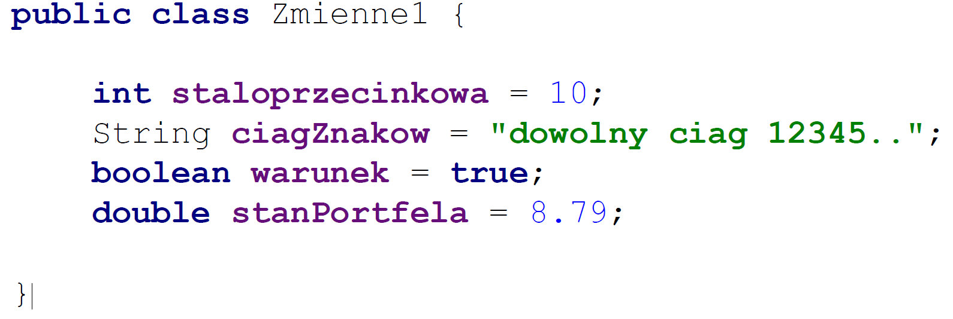
Zmienne
public class Zmienne{
public static void main(String[] args){
int liczba; // Deklaracja
liczba = 5; // Inicjalizacja
}
}
Deklaracja - określamy typ i nazwę zmiennej
Inicjalizacja - nadanie wartości zmiennej

Slide 31
JAVA - powtórka
Ile bajtów zajmuje prymitywny int?

Slide 32
Typy danych
W Javie podobnie jak w innych językach wyróżniamy wiele typów danych mogących przechowywać zarówno liczby stało i zmiennoprzecinkowe, znaki, ciągi znaków oraz typ logiczny. Java posiada ścisłą kontrolę typów, czyli mówiąc prościej każdy obiekt musi mieć określony typ.
byte - 1 bajt - zakres od -128 do 127
short - 2 bajty - zakres od -32 768 do 32 767
int - 4 bajty - zakres od -2 147 483 648 do 2 147 483 647
long - 8 bajtów - zakres od -2^63 do (2^63)-1 (posiadają przyrostek L, lub l)
float - 4 bajty - max ok 6-7 liczb po przecinku (posiadają przyrostek F, lub f)
double - 8 bajtów - max ok 15 cyfr po przecinku (posiadają przyrostek D, lub d)
char – odpowiada jednemu znakowi (np. literze), może przechowywać liczby całkowite z zakresu
od 0 do 65 535.
boolean – wartość logiczna, może przyjąć jedną z wartości true (oznaczającą prawdę) lub false (oznaczającą fałsz).

Slide 33
Typ prymitywny i obiektowy
Jaka jest różnica między typem prymitywnym a obiektowym?
int a;
Integer a;

Slide 34
Typ prymitywny i obiektowy
Jaka jest różnica między pre i post inkrementacją?
++a;
a++;

Slide 35
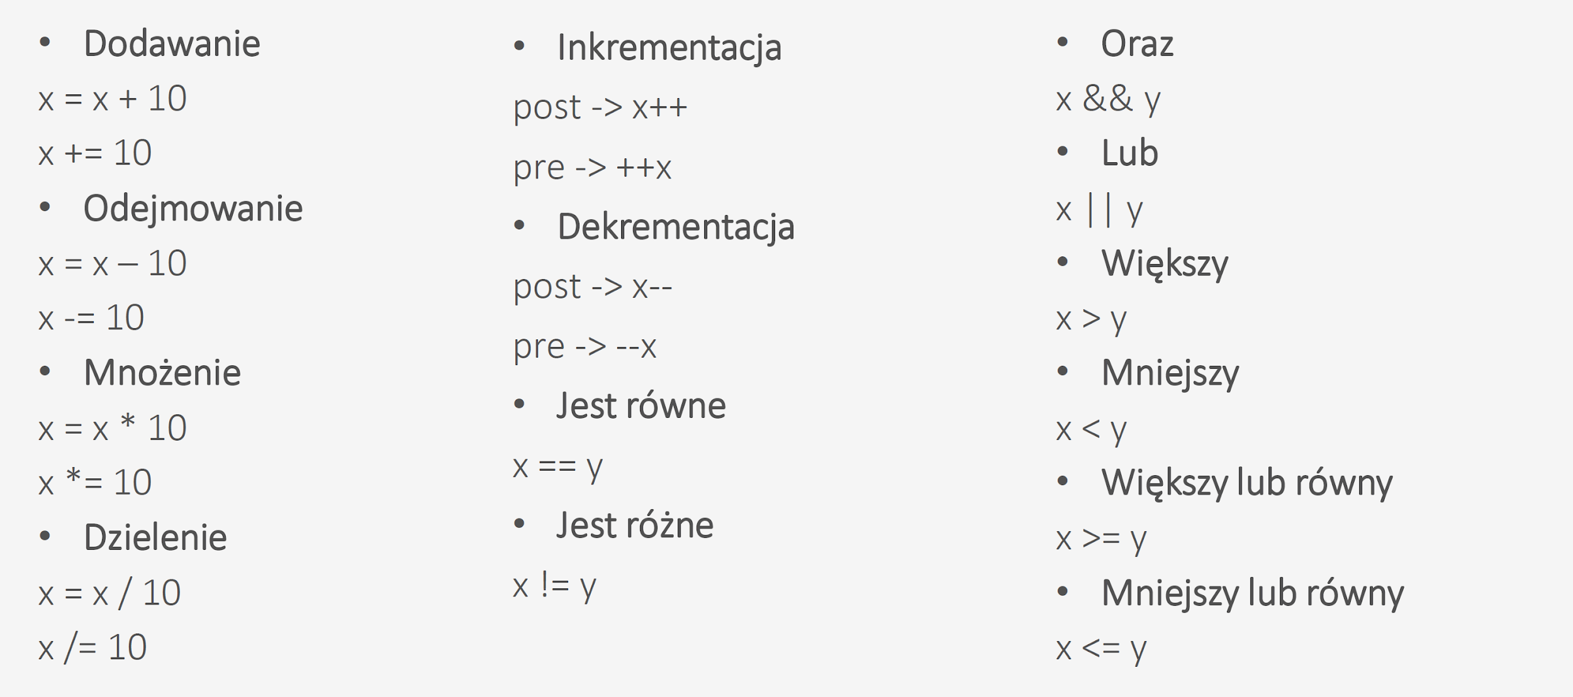
Operatory

Slide 36
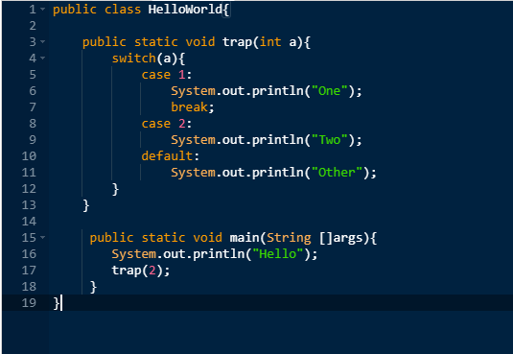
Pytanie – podpucha rekrutacyjna
Instrukcja warunkowa switch()
Co zostanie wyświetlone?

Slide 37
Java – pętle
for
while
do-while

Slide 38
Typ prymitywny i obiektowy
Jaka jest różnica między pętlą while i do-while?
while(){}
do {} while();

Slide 39
For vs. For each
Różnica między pętlą for a for each?

Slide 40
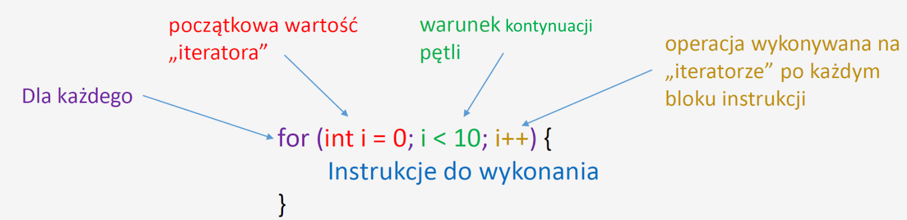
Pętle - for
Pętla for pozwala na wykonanie „instrukcji do wykonania” określoną liczbę razy.
Zarówno początkowa wartość iteratora, jak i warunek zakończenia pętli może być dowolny.
Jeśli zmienną iterującą tworzymy na potrzeby danej pętli („int i = …”), to po wyjściu z pętli zmienna iterująca jest usuwana z pamięci.
Zastosowanie: operacje na zbiorach danych (tablicach, obiektach), wypisywanie wartości

Slide 41
Java – pętla – for each
List<String> listOfNames;
for ( String name: listOfNames){
// tutaj wykonujemy operacje
// na kolejnych obiektach
// z listy elementów
if (name.equals(Michał)){
System.out.print(„Cześć Michał");
}
}

Slide 42
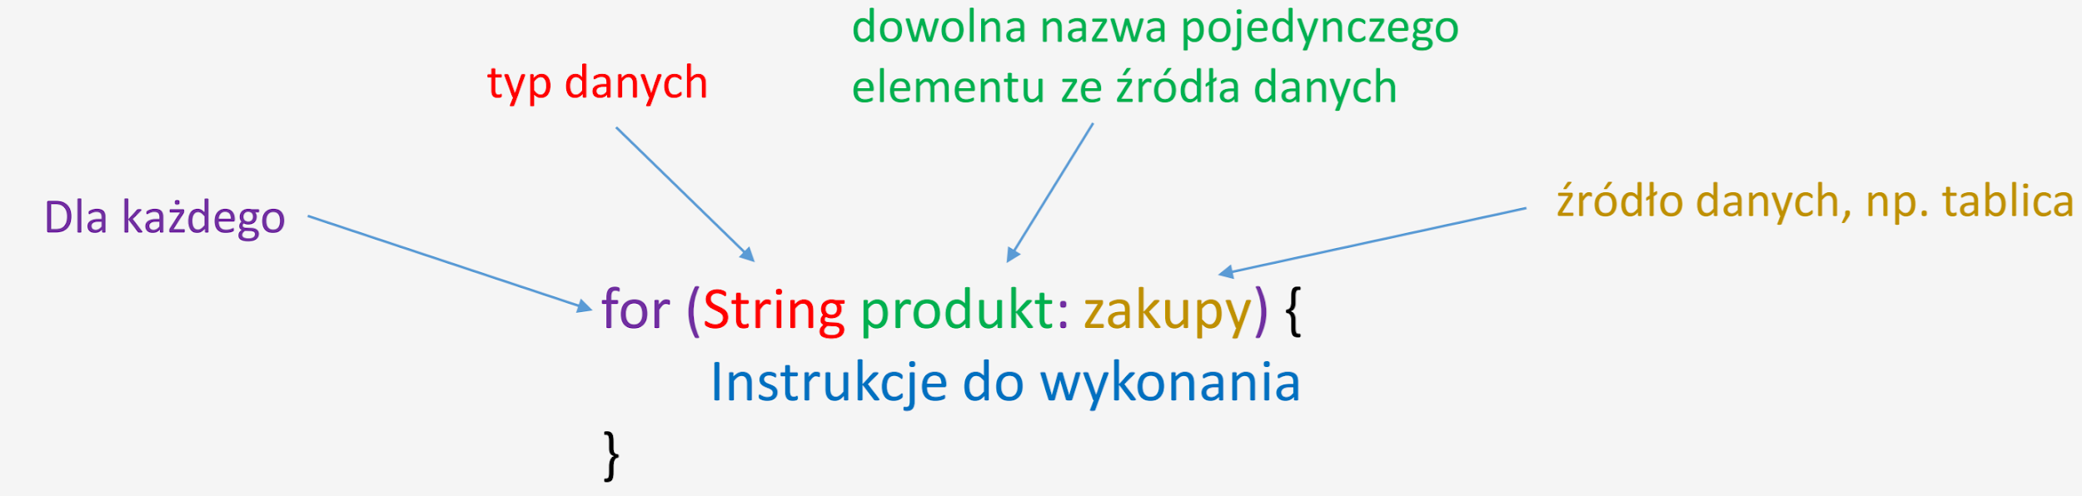
Pętle - for-each
Pętla for each pozwala na wykonanie jednakowych instrukcji dla każdego elementu z danego zbioru danych. Jest to uproszczona forma pętli for(int i=0; i < ….) umożliwiająca ominięcie zmiennej iterującej.
Źródło danych musi przechowywać elementy tego samego typu (np. tablica przechowująca zmienne typu String).

Slide 43
Tablice - tworzenie
Pamiętajmy, że do utworzenia tablicy potrzebny jest operator new
int[] tablica = new int[100];
TABLICE MAJĄ INDEKS ZACZYNAJĄCY SIĘ OD ZERA!! Czyli komórki tablicy są od 0 do 99.
Powyższa instrukcja tworzy i inicjuje tablicę, w której można zapisać 100 liczb całkowitych. Elementy tablicy są numerowane od 0 ( w przypadku wyżej od 0 do 99 )

Slide 44
Tablice i foreach - Zadanie
Zad 1:
Stwórz tablicę zawierającą 5 imion.
Napisz za pomocą pętli for each drukowanie kolejno przywitań imion.
Zad 2:
Stwórz tablicę zawierającą produkty na zakupy.
Napisz za pomocą pętli for each utwór String z produktami wymienionymi po przecinku.

Slide 45
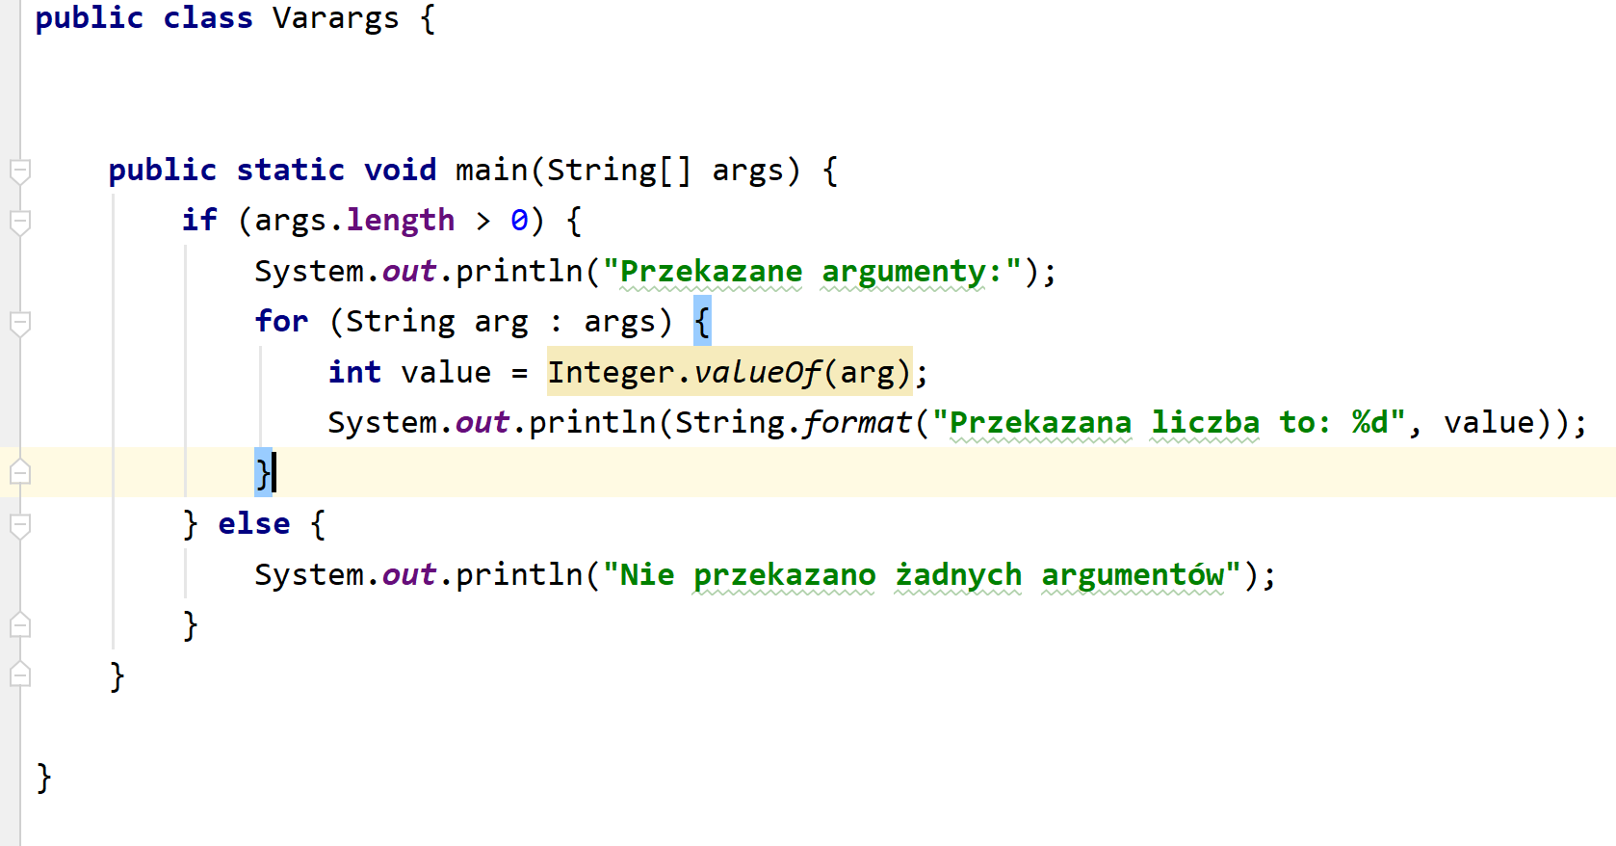
Varargs

Slide 46
Data i czas
Java Time
Formattery
Strefy czasowe

Slide 47
Data i czas
W języku Java mamy obecnie 3 implementacje daty: java.util.Date, java.sql.Data i java.time.LocalDate
Ostatnia implementacja pochodzi z najnowszej wersji Javy i jest obowiązująca.( JSR-310)
LocalDate reprezentuje datę, LocalTime reprezentuje czas, LocalDateTime posiada jedno i drugie
Instant - bez strefy czasowej
Clock i ZoneId – do stref czasowych
DateTimeFormatter – do drukowania czasu w formacie

Slide 48
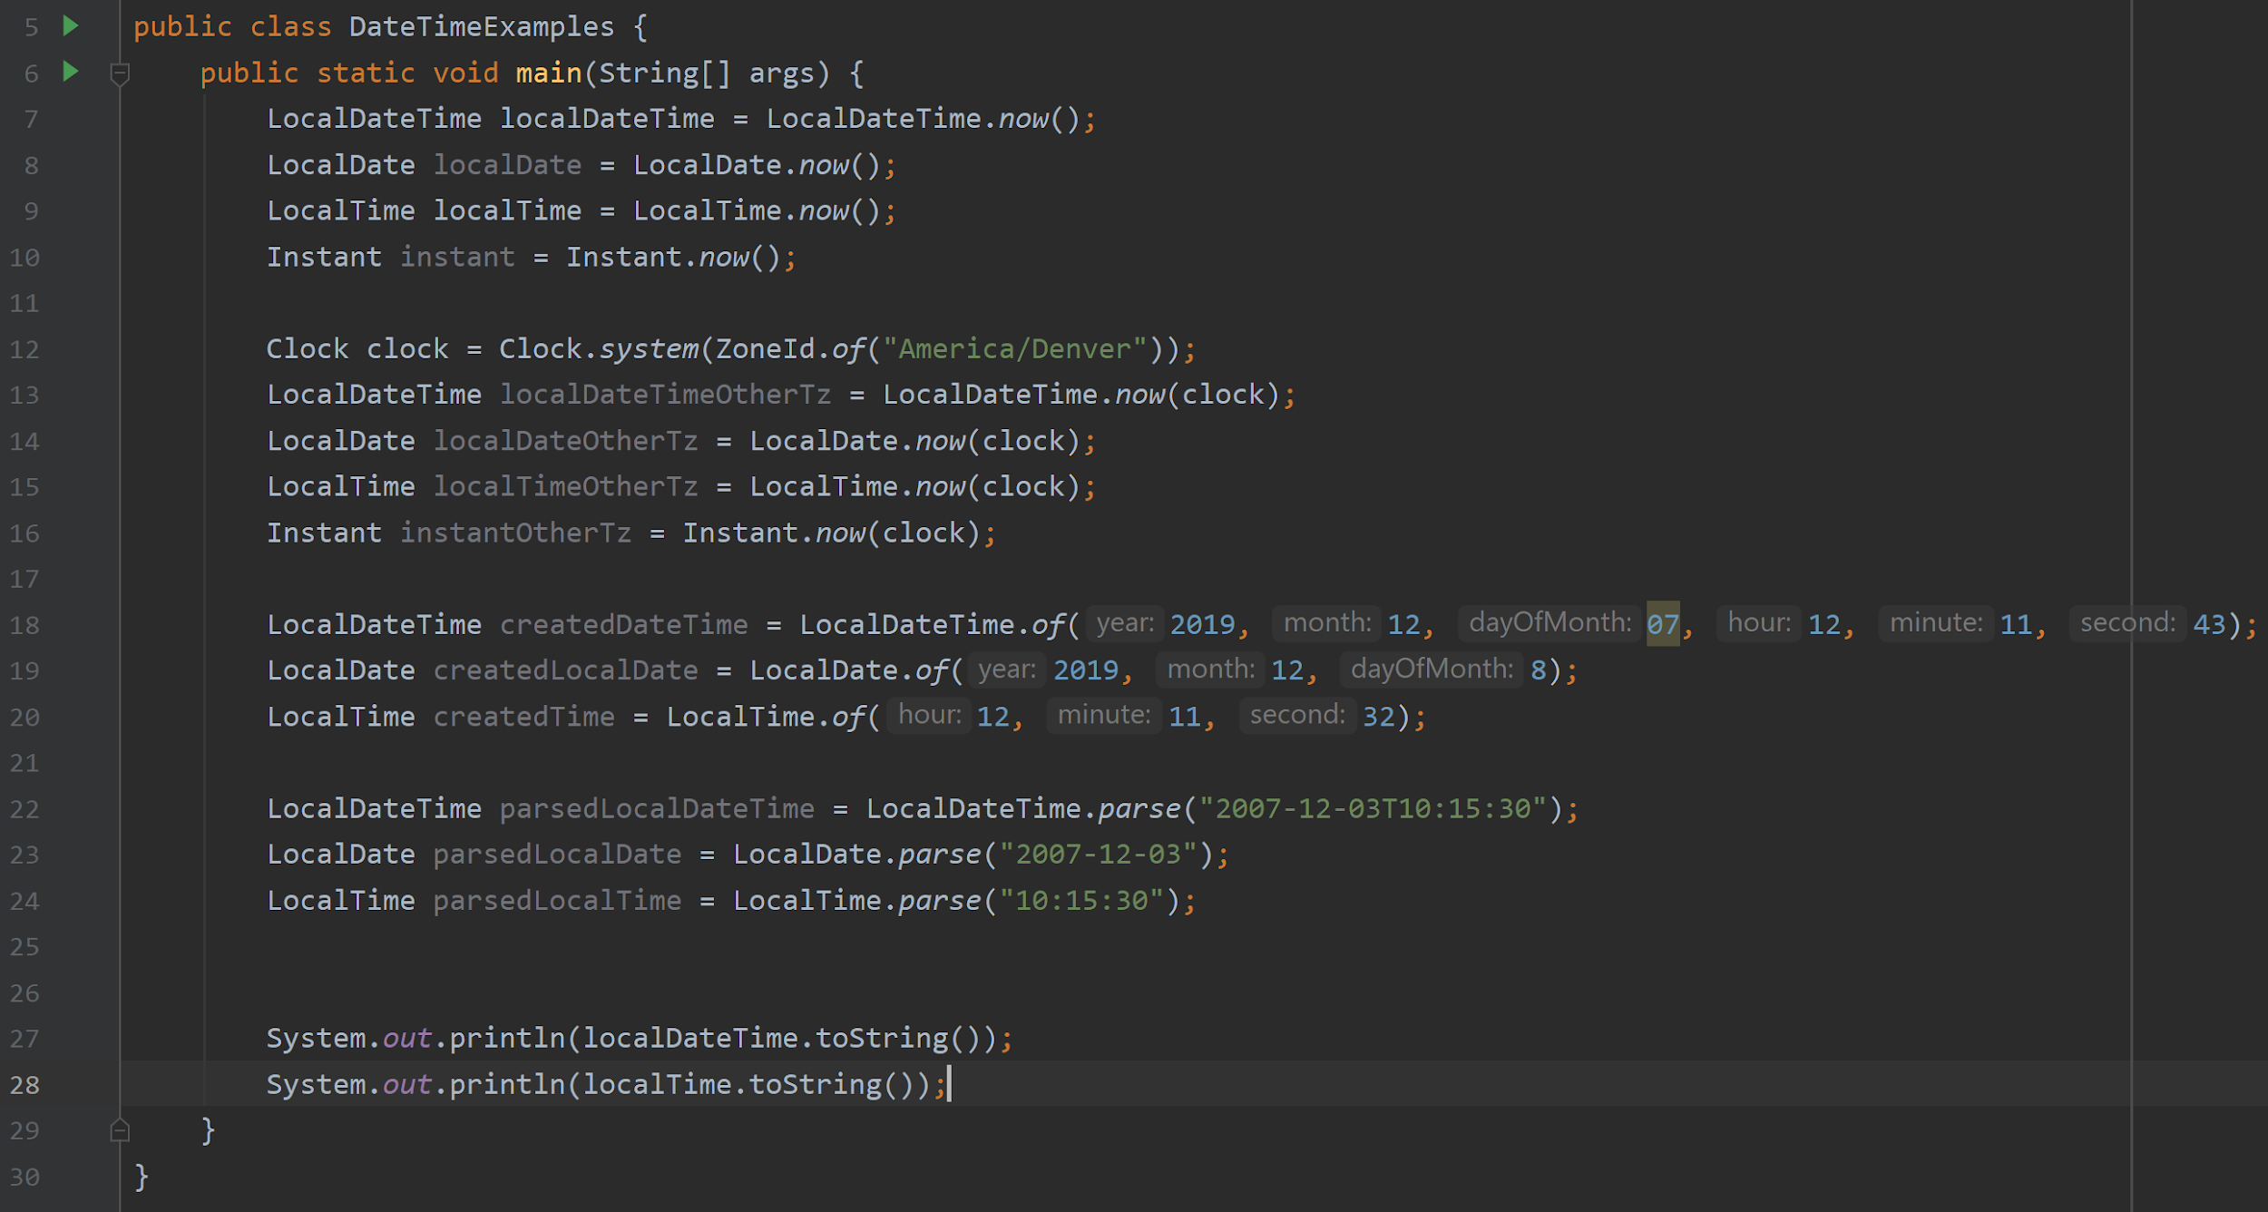
Data i czas - przykłady

Slide 49
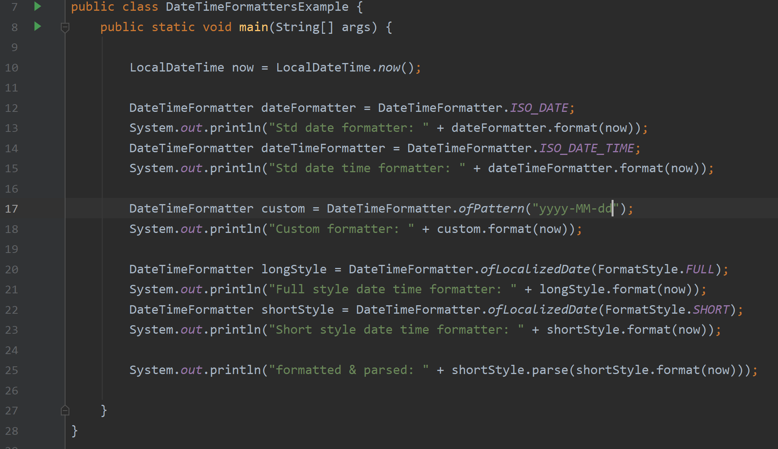
Data i czas - formatowanie

Slide 50
Data i czas - zadania
Wypisz aktualny czas lokalny.
Wypisz czas i datę w Tokio
Sformatuj bieżącą datę jako rok/miesiac/dzień.

Slide 51
Wyrażenia regularne
zakresy
grupy
walidacja
wyszukiwanie

Slide 52
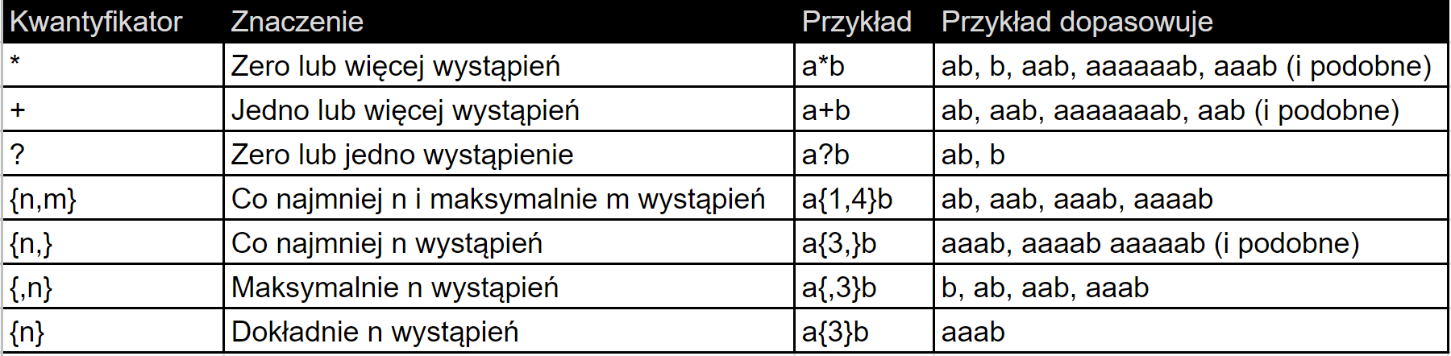
Regex - Kwantyfikatory

Slide 53
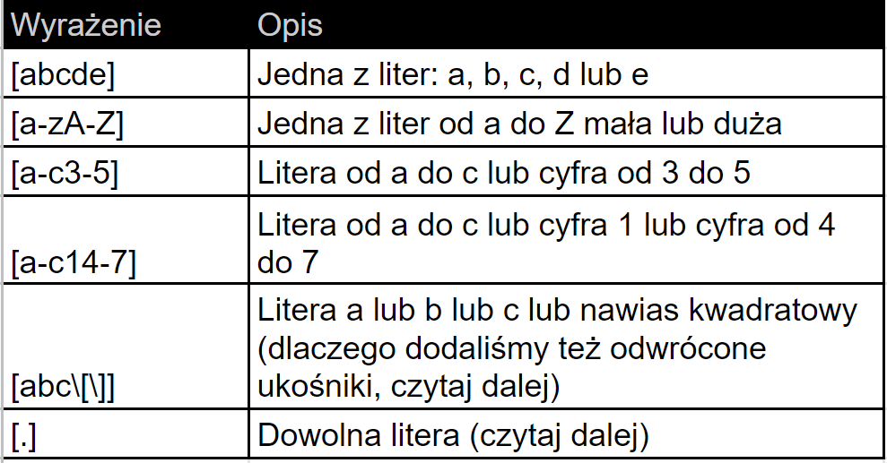
Regex - zakresy

Slide 54
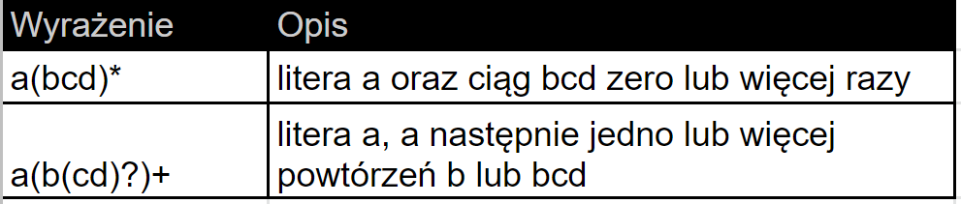
Regex - grupy

Slide 55
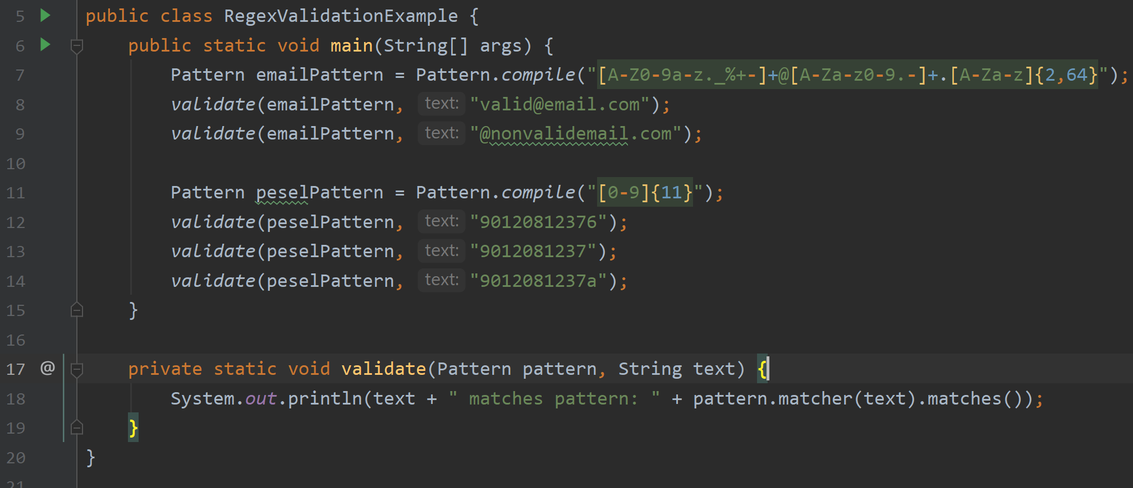
Regex - walidacja

Slide 56
Regex - zadania
Napisz UPROSZCZONE parsowanie numerów PESEL z wyrażeniem regularnym
Sprawdź wyrażeniem regularnym czy podano email.
* Napisz wyrażenie regularne które sprawdza hasło min. 9 znaków, min. jedna duża litera i min. jeden znak specjalny.

Slide 57
Java – programowanie obiektowe
klasy, obiekty, metody
pakiety, importy
zakresy widoczności

Slide 58
Klasa vs. Obiekt
Class vs. Object Więc jaka jest różnica?

Slide 59
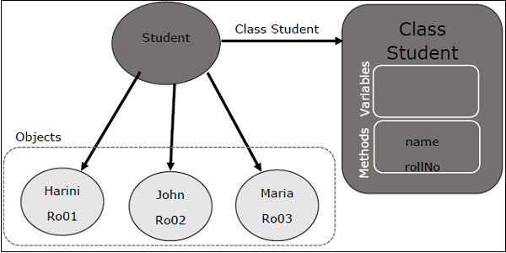
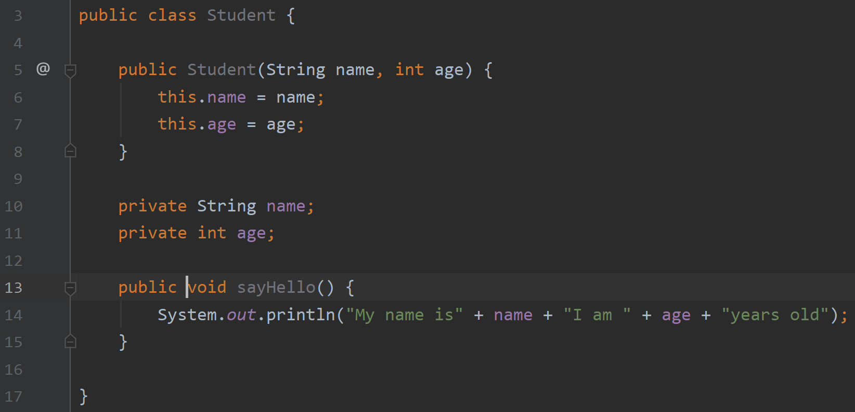
Klasa
Klasa – szablon, z którego tworzy się obiekty
Konstruując obiekt, tworzymy egzemplarz Klasy. Wszystko to, co piszemy w Javie, znajduje się w jakiejś klasie. Nazwa klasy odpowiada wycinkowi rzeczywistości, który reprezentuje

Slide 60
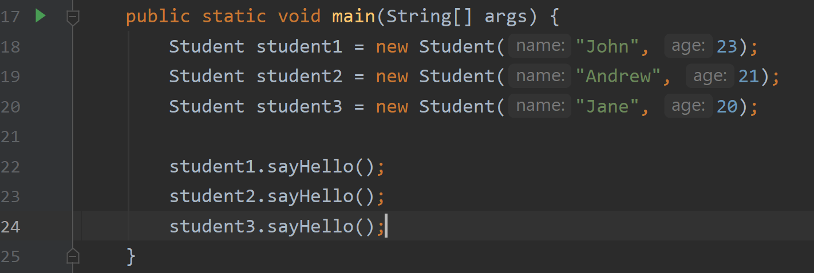
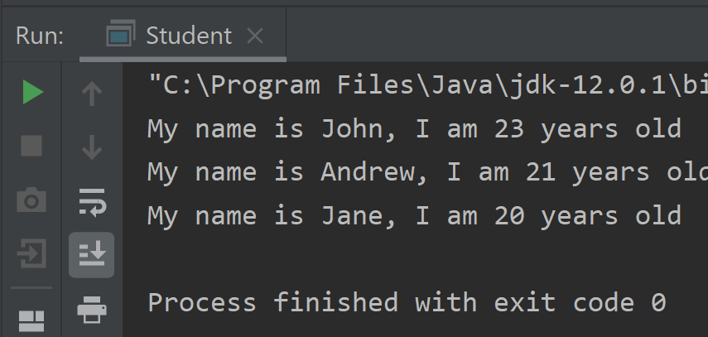
Obiekt
Obiekt – egzemplarz klasy Wszystkie obiekty charakteryzują się:
Zachowaniem – co można z nimi zrobić, jakie metody można wywołać na ich rzecz?
Stanem – jak obiekt reaguje na wywołane na jego rzecz metody?
Tożsamością – jak odróżnić jeden obiekt od drugiego (tej samej klasy)?
Wszystkie obiekty tej samej klasy charakteryzują się jednakowym zachowaniem.

Slide 61
Adres obiektu i referencja
Pytanie rekrutacyjne:
String a = „a”
String b = „a”
String c = new String(„a”);
Co jest prawdą?
a == b;
a.equals(c);
b == c;

Slide 62
Zadanie
Sprawdźmy w IDE przykład z poprzedniego slajdu ☺

Slide 63
String pool a referencja
Zatem metoda equals sprawdza zawartość a „==‘’ sprawdza referencję czyli adres obiektu

Slide 64
Pytanie rekturacyjne
Co w uproszczeniu robi operator „new”?

Slide 65
Pytanie rekrutacyjne
Jak nazywa się główna klasa w Java?
…
Jakie ma metody ?

Slide 66
Object
Najważniejsze dla juniora metody to klasy Object:
toString()
hashCode()
equals()
https://docs.oracle.com/javase/10/docs/api/java/lang/Object.html

Slide 67

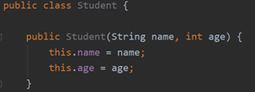
Ten obiekt ;)
Czym jest operator this?

Slide 68
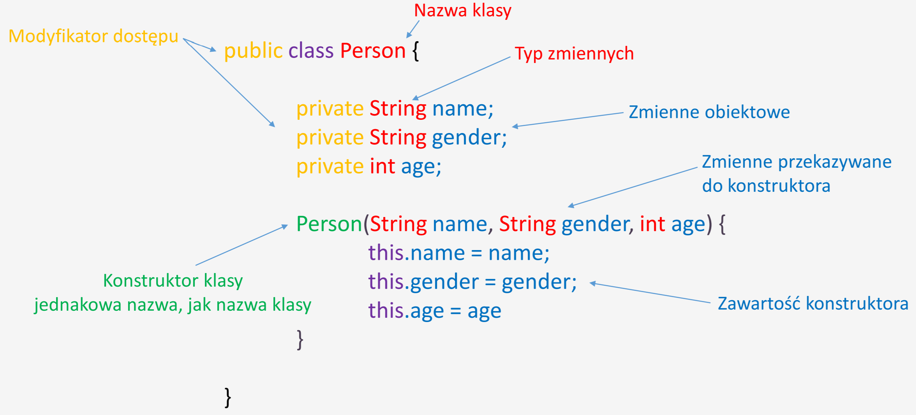
Klasa

Slide 69
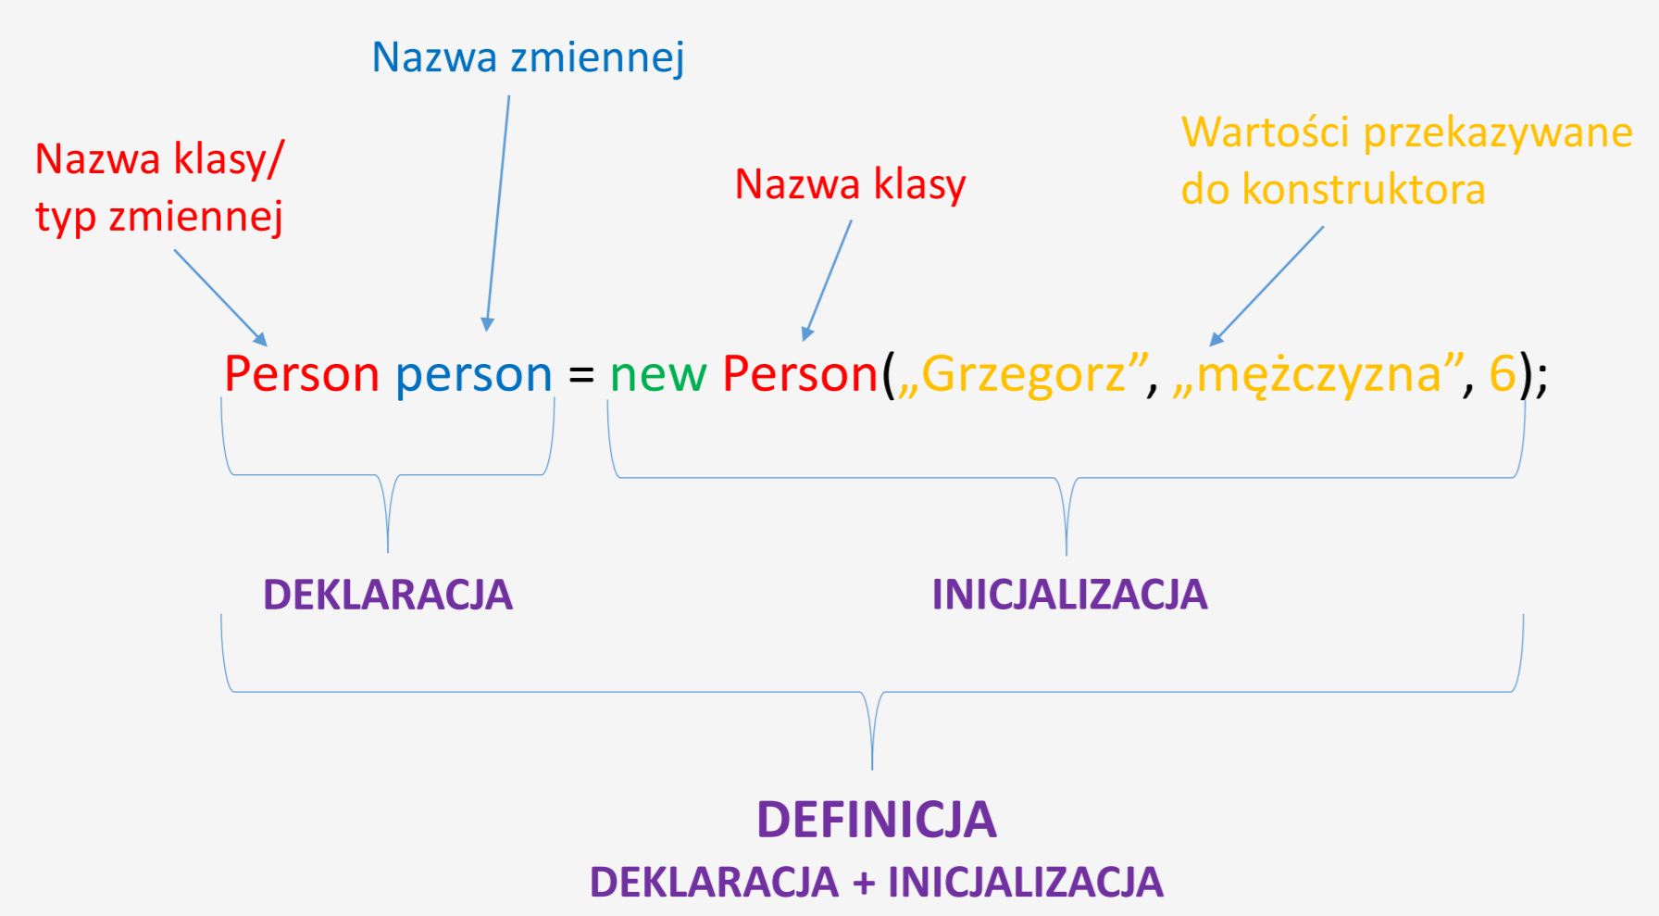
Obiekt

Slide 70
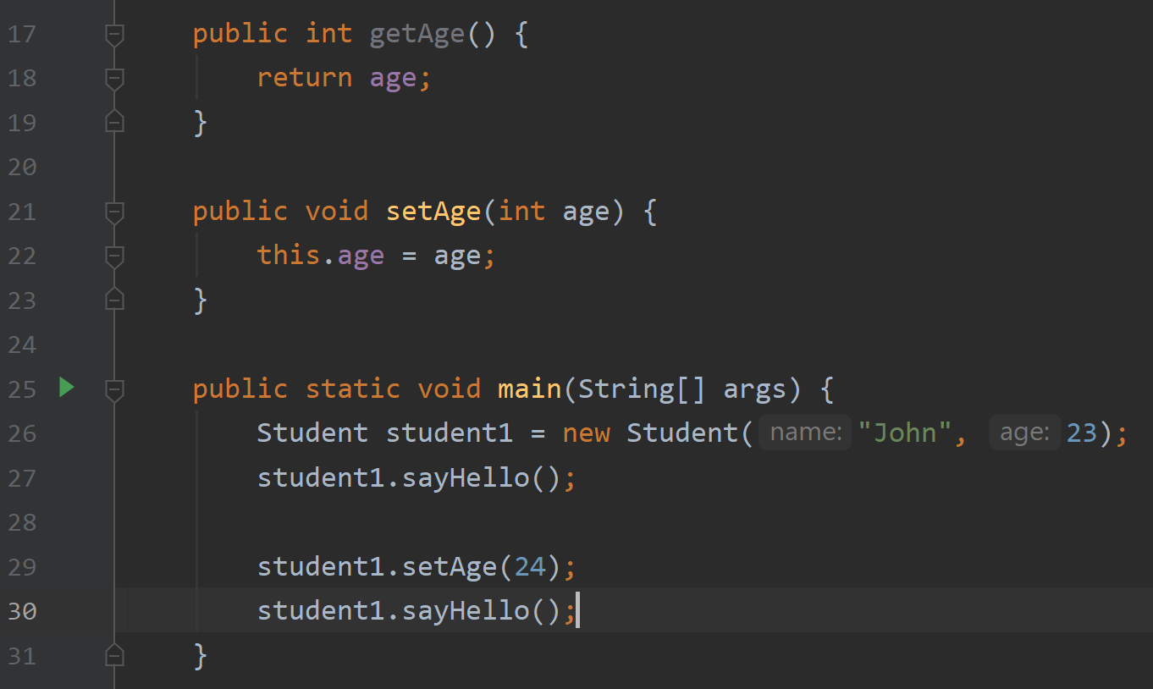
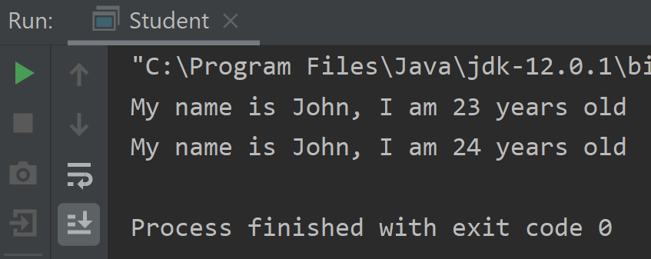
Metody
Metoda – procedura operująca na danych.
zwraca informację o stanie obiektu,
przeprowadza obliczenia na dostarczonych danych,
zapisuje dostarczone dane…

Slide 71
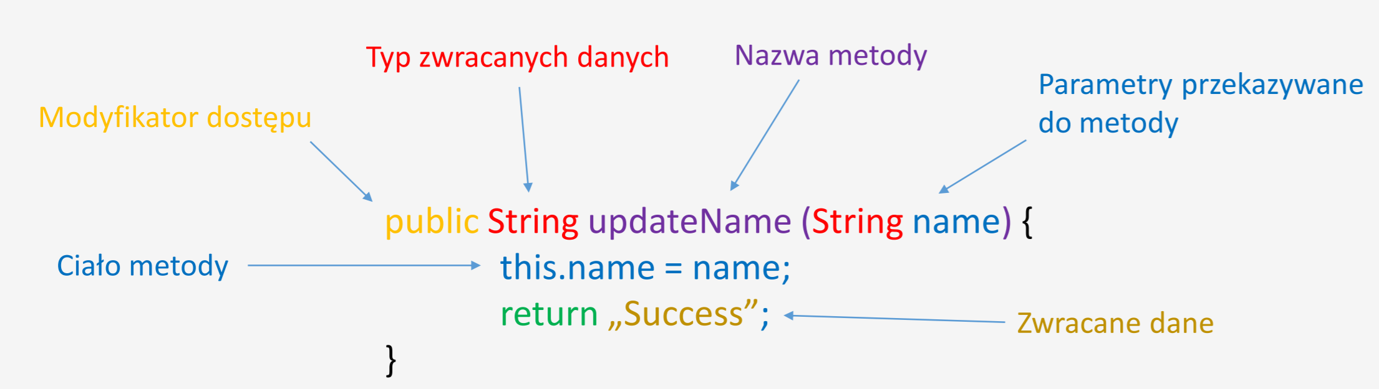
Metody

Slide 72
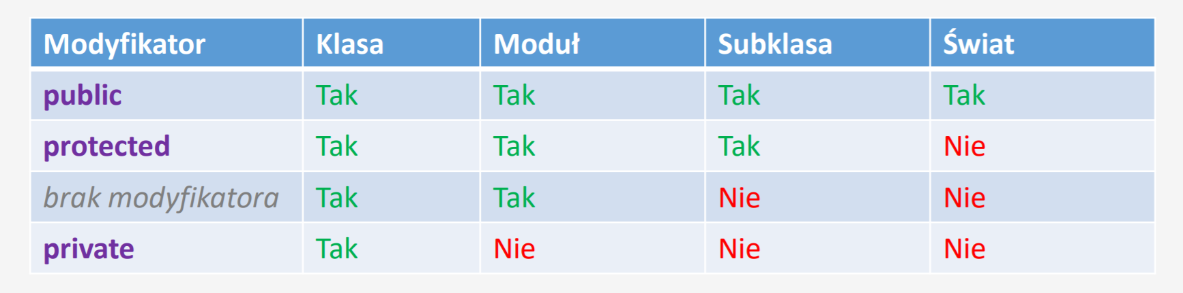
Widoczność
Modyfikatory dostępu określają czy inne klasy mogą używać poszczególnych pól lub wywoływać określone metody.
Wyróżniamy dwa poziomy dostępu:
top level – public lub package-private (brak modyfikatora)
member level – public, private, protected lub package-private (brak modyfikatora)
Podczas wyboru poziomu dostępu kierujemy się dwiema zasadami:
używamy modyfikatora private chyba, że mamy naprawdę dobry powód, aby tego nie robić
unikaj pól public za wyjątkiem stałych,

Slide 73
Java - static
pola statyczne
metody statyczne
klasy statyczne

Slide 74
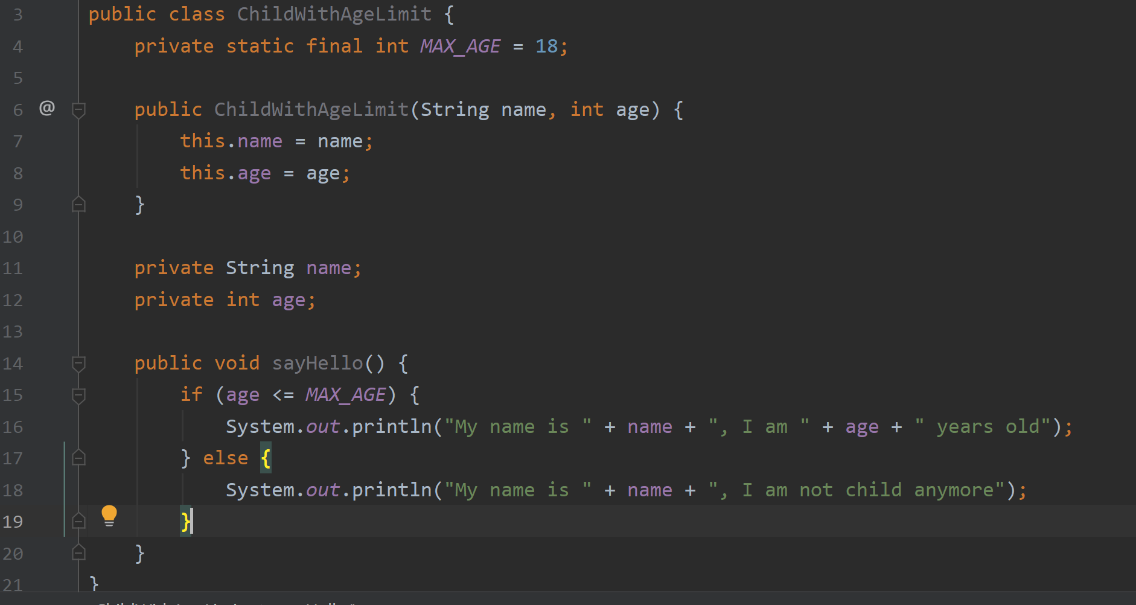
Pola statyczne

Slide 75
Pytanie rekrutacyjne - Metody Statyczne
Kiedy metoda w klasie powinna być statyczna?

Slide 76
Pytanie rekrutacyjne - Metody Statyczne
Metody statyczne w klasie nie mogą zmieniać stanu obiektu!!! Czyli nie zmieniają atrybutów/pól w klasie.
Metoda przyjmuje wartości w zwraca nie ruszając nic co jest w obiekcie ☺

Slide 77
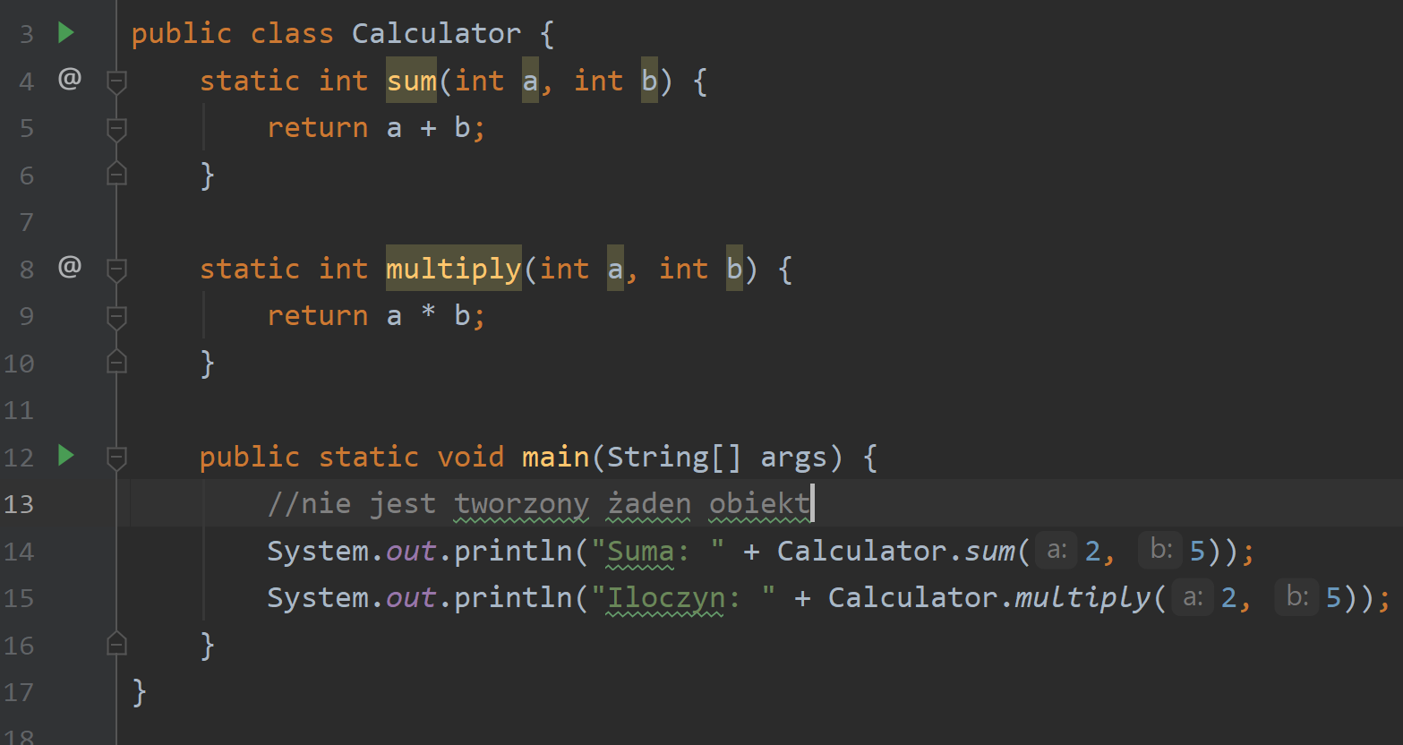
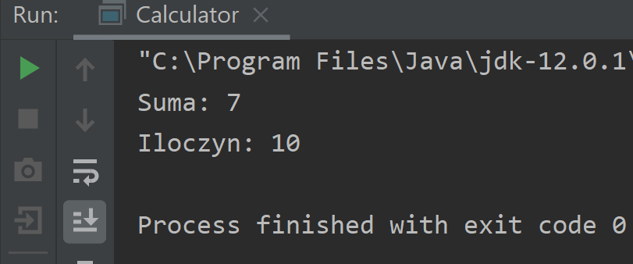
Metody statyczne

Slide 78
Metody statyczne - przykład
Zróbmy przykład w naszym IDE

Slide 79
Interface
Rozpoznamy go przez słowo kluczowe „interface”
Klasy implementują interfejsy a nie je rozszerzają ☺
czyli słowo kluczowe implement nie extend
Interfejsy służą do ustalania zachowań klas które je implementują, czyli wszystkie metody zdefiniowane w interfejsie klasa implementująca musi przedstawić/zapisać/zaimplementować.

Slide 80
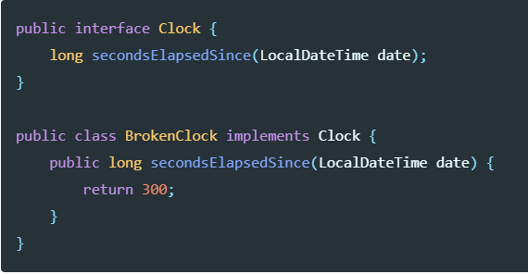
Interface

Slide 81
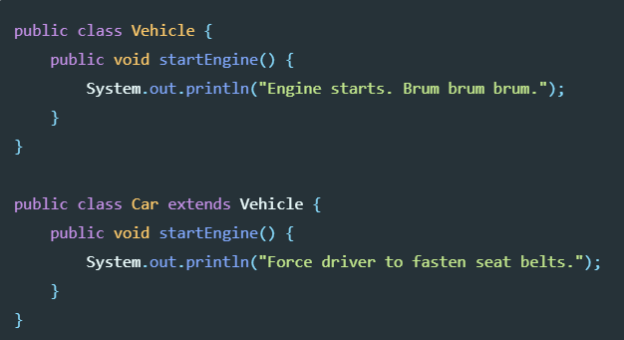
Dziedziczenie dla przypomnienia

Slide 82
Interface
Kiedy rozszerzać klasę a kiedy implementować interfejs?
Hint: Kiedyś się długo zastanawiałem jak to można precyzyjnie przedstawić i znalazłem ! ☺ W jakichś materiałach online z uniwersytetu X (nie pamiętam którego)
Klasa dziedziczy gdy jest pochodną rodzica. Samochód jest pojazdem motorowym (slajd wcześniej Car extends Vehicle)…
ale Klasa implementuje interfejs gdy zawiera funkcjonalność np. implementuje silnik V8 czyli zawiera go ☺

Slide 83
Pytanie rekrutacyjne
Czym się różni kompozycja od dziedziczenia?

Slide 84
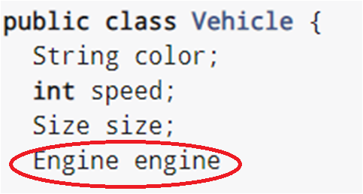
Pytanie rekrutacyjne
W skrócie podczas dziedziczenia nasz obiekt jest tym z którego dziedziczy, jak syn po ojcu ☺
W kompozycji klasa jest atrybutem/polem innej klasy.
Nie rozszerza nie implementuje a zawiera jako pole.

Slide 85
Pytanie rekrutacyjne
Czym jest interfejs funkcyjny?

Slide 86
Pytanie rekrutacyjne
Interfejs funkcyjny ma tylko jedną metodę ☺ Stosowany jest w wyrażeniach lambda ale to potem …
*Czepialskie pytanie ale takie dostałem … ;)

Slide 87
Kolekcje
Znamy klasy i interfejsy to czas na kolekcje ☺

Slide 88
Kolekcje
Służą programistom do składowania obiektów w „kontenerach” ich grupowaniu ☺
Wyróżniamy 4 podstawowe interfejsy kolekcji:
Mapa – java.util.Map<E>
Zbiór – java.util.Set<E>
Lista – java.util.List<E>
Kolejka – java.util.Queue<E>
* E – to dowolny typ obiektu który dana kolekcja będzie przechowywać
–

Slide 89
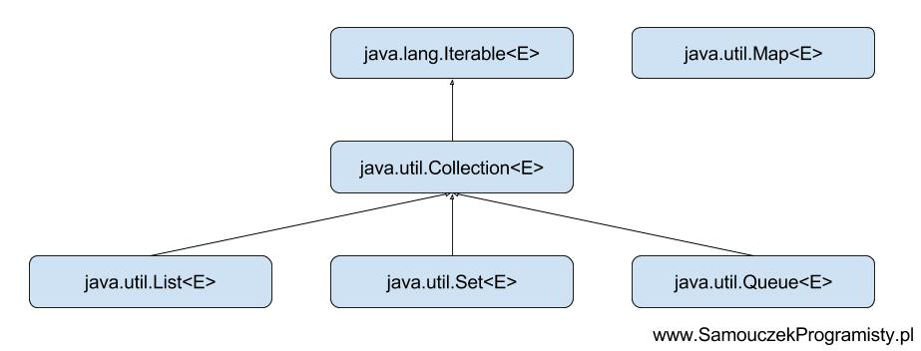
Kolekcje
Rodzaje interfejsów kolekcji:

Slide 90
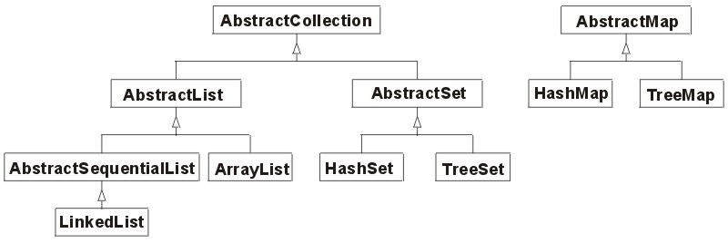
Kolekcje
Rodzaje implementacji interfejsów kolekcji:
Źródło: http://edu.pjwstk.edu.pl/wyklady/poj/scb/Kolekcje/Kolekcje.html

Slide 91
Kolekcje
Bardzo podstawowe informacje o kolekcjach:
Lista – posiada kolejne elementy/obiekty i mogą się powtarzać, są poukładane.
Zbiór – posiada unikalne elementy, także może posiadać tylko jeden egzemplarz danego obiektu. Elementy są nieposortowane, nie zachowują kolejności.
Mapa – kolekcja która przechowuje klucz i wartość elementu. Klucz służy do odnalezienia obiektu w kolekcji.

Slide 92
Kolekcje – proste zadanie
Utwórz Listę implementującą ArrayList.
Dodaj trzy imiona do listy
Dodaj jedno z tych imion ponownie
Sprawdź rozmiar listy
2. Utwórz zbiór Set implementujący HashSet.
Dodaj trzy imiona do zbioru
Dodaj jedno z tych imion ponownie
Sprawdź rozmiar zbioru

Slide 93
Kolekcje – proste zadanie
Utwórz Mapę implementującą HashMap.
Kluczem niech będzie Integer a wartością String
Dodaj trzy imiona do mapy np. (1 , „ Adam”)
Sprawdź rozmiar mapy
Dodaj kolejne imię pod klucz 1
Sprawdź rozmiar mapy i wyświetl w pętli wszystkie imiona z mapy.

Slide 94
Co pomaga w programowaniu
Cierpliwość
Ciekawość i wnikliwość
Planowanie przed wykonaniem (zawsze!)
Spisywanie (pamiętanie) doświadczeń
Analiza programów pisanych przez innych programistów
Dokumentowanie (nikt tego nie lubi, ale każdy to docenia)*
Współpraca
Na etapie nauki ważne, aby działało „ jakoś”, później zadbamy o „ć”
Podczas nauki możemy korzystać z języka polskiego
Podczas tworzenia rozwiązań komercyjnych wyłącznie z angielskiego
Stackoverflow
*dobry kod jest sam w sobie komentarzem

